Slide 1
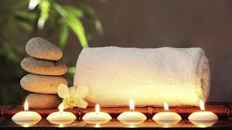
الأحجار الساخنة

Slide 2
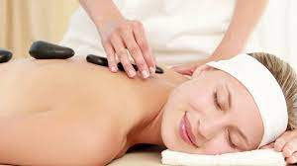
مقدمه
أصبح العلاج بالصخور الساخنة واحدة من أكثر علاجات المساج المطلوبة حاليا حيث ان دفء وطاقة تلك الأدوات العلاجية الطبيعية يجعلك تشعر بالراحة والحيوية .
ويتم اختيار الصخور الساخنة بسبب قدرتها على الإحتفاظ بالحرارة بكفاءة وذلك لأن الصخور عند وضعها على الجسم تستطيع نقل الحرارة والطاقة بفاعلية وهو ما لا يتم في عمليات المساج اليدوي العادية .
الصخور الساخنة قادرة على اختراق العضلات ونسيج الجسم بشكل أعمق من المساج التقليدي أما من الناحية الفيزيائية فإن الصخور تمتلك قدرة على تخزين الحرارة والبرودة والمياه والضوء والطاقة ولهذا فهي تعتبر أداة قوية جدا ويقال :
إن ضربة واحدة من الاحجار الساخنة تعادل ١٠ضربات بالمساج اليدوي والجمع بين ضربات المساج العلاجية والأحجار الساخنة والحرارة التي تنتقل إلى الجسم علاج فعال مفيد ومنعش .

Slide 3
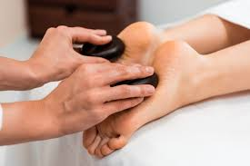
معلومات عامه عن العلاج او التدليك الأحجار الساخنة
هو استخدام أحجار مختارة بعناية تحتفظ بالحرارة وتوضع على الجسم ويدلك بها
تعود ممارسته إلى بلاد اليونان القديمة وقبل ذلك حيت كان المعالجون يستخدمون الأحجار لامتصاص دفئها المشع
استخدم المعالجون الصينيون الأحجار المسخنة لتخفيف آلام العضلات المتعبة منذ أكثر من (3000 عام).
الحرارة توسع الأوعية الدموية بما يسمح بمرور الدم الغني بالمغذيات بشكل اكثر حريه ويساعد في عمليه التأييض الخلوي
الدم الجديد يحمل الأوكسجين الذي هو العنصر الحيوي في العلاج
تساعد الحرارة ايضا على الاسترخاء وتخفف من الشد العضلي .
الضغط الناجم عن ثقل الاحجار يساعد في تنشيط الدورة اللمفاوية والتخلص من السموم
الأحجار الساخنة مثالية أيضا لعملية التأهيل والمرونة لأنها تزيد من مرونة الاوتار
العلاج بالأحجار الساخنة يزداد شيوعا في أنحاء العالم بفضل تعدد فوائده وفعاليته .
من الممكن الجمع بينه وبين أي علاج أخر يتضمن مساج القدمين ( رافلكسولوجي ) والأبر الصينية والعلاج بالزيوت النباتية

Slide 4
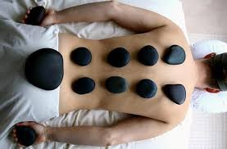
التدليك بأحجار البراكين او الأحجار البازلتية
له جذور في عدة حضارات وكان الذي يشتكون من الالم أو الاجهاد في العضلات يستخدمون الردة ( النخالة الساخنة)على موضع الالم كذلك" بالمياه الساخنة ولقد استخدم الهنود أحزمة الكمادات العشبية الساخنة .
وعند استخدام الأحجار يتم تسخينها بالماء أو بالبخار في غلايات خاصة حتى درجة حرارة أقصاها ٥٧ درجة مئوية ( 135 درجة فهرنهايت)
وهذا النوع من العلاج أقرته الجمعية الأمريكية لمرضى السرطان ، وأوصت بجلسه أسبوعيه تساعد المريض على تحسين حالته النفسية.

Slide 5
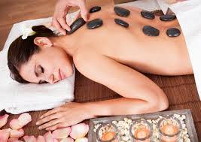
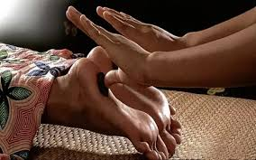
مع مراعاة الاتي :
ألا تتجاوز درجة حرارة الاحجار ٤٦ درجة مئوية (١١٥ درجة فهرنهايت)
ألا يتجاوز قطر الاحجار ٢ بوصه (٥سنتمتر)
قبل البدء ينقع المريض قدميه في الماء الساخن ، ويستخدم زيت الزيتون مع التدليك الذي يتم ببطء حتى يستغرق المريض في عملية الاسترخاء
يجب التر كيز على النقاط الأساسية بالظهر ( نقاط الحجامة) .
تزيد قوة التدليك ومدته بحسب تقبل لمريض وحالته الصحية .
يجب اتباع تعليمات الطبيب المعالج ومراجعته عند الشعور بالتعب ، الأرق ، الألم أو الغثيان .
وتوضع على مناطق الالم بطول قنوات الطاقة ، وعلى الوجنتين والجبهة و اليدين والقدمين .
تستغرق الجلسة مدة تتراوح من 60 – 90 دقيقة .

Slide 6
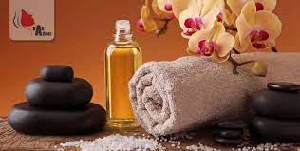
فوائد التدليك بالأحجار الساخنة
1-يحرك السموم من اماكن تجمعها ويخلص الجسم من تراكمها فيخفف الالم ويتلاشى
2-يتعمد على اثارة الدورة الدموية في منطقه وضع الاحجار فيعمل على تخفيف الالم او ازالته
3-يخلص العضلات من الاجهاد الناتج عن التمرين الزائد فيعيد توازن
الطاقة للجسم
4-يذيب الدهون السموم والعناصر الضارة المتراكمة في العضلات
5-ينشط جريان السائل الليمفاوي واتزان عمل الغدد الصماء .
6-يبعد الاحساس بالتوتر ويهدى الجهاز العصبي بدرجة كبيره .
7-بعد جلسه واحدة يشعر الانسان بفرق كبير في طاقته الحيوية

Slide 7
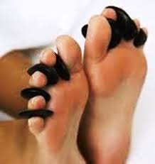
محاذير العلاج بالأحجار الساخنة
لا يوصى باستخدام التدليك بالأحجار الساخنة لكل من:
الأشخاص الذين يعانون من أمراض القلب
الأشخاص الذين يعانون من ارتفاع ضغط الدم
الاشخاص المصابين بدوالي الساقين
السيدات الحوامل
اضطرابات النزيف أو تجلط الدم والخضوع لعملية جراحية في الستة اسابيع السابقة
حروق على الجد وجروح مفتوحة.
7. كسر او هشاشه شديده في العظام

Slide 8
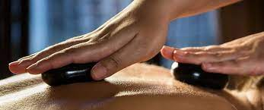
ولتجنب الحروق الناتجة عن حرارة الحجر الساخن يجب أن يكون هناك حاجز كالمناشف بين أحجار التدليك الساخنة والجلد، كما يجب استخدام السخان المخصص لتسخين الحجارة والابتعاد عن التسخين بواسطة الميكروويف أو الفرن.
الاحجار المستخدمة :
يتم اختيار كل مجموعه احجار من البازلت من مصادر في الميك وتشيلي وبيرو وبعد تنظيفها تصنف اما فهو صخره بركانيه سوداء تمتص وتحتفظ البازلت بالحرارة بشكل جيد
استعمل العلاج بالأحجار البركانية في العديد من الثقافات المختلفة لعدة سنوات كما استعمله المعالجون الصخور من قيعان الانهار ودفئوها

Slide 9
اما في الفحم الحجري الحار او الماء الحار التوصيل الحراري في الاحجار الدافئة يجلب تغييرات موضوعيه وشامله في الجسم وتؤثر على مراكز الطاقة الموازنة بين العقل والجسم تستعمل فيها الاحجار الساخنة الناعمة
فوائد واستخدامات العلاج بالأحجار الساخنة
يقوم المعالج بترك الأحجار الساخنة على نقاط معينة على طول عمودك الفقري ، أو في باطن يدك اوحتى بين صابع قدمك لتحسين تدفق الطاقة في جسمك .
علاج الحجارة الساخنة يمكن أن يساعد في متابعة المشاكل والاوجاع العضلية والاجهاد وتصلب الأنسجة المتعدد والروماتيزم وألم الظهر والأرق
يساعد في تحسين الدورة الدموية ويمكن أن يساعد على تقليل الإجهاد والقلق والتوتر والكأبة
تساعد تقنيات التدليك بالأحجار الساخنة على إنتاج الطاقة التي تساعد على توجيه التدفق الحيوي إلى المناطق المغلقة

Slide 10
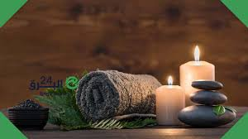
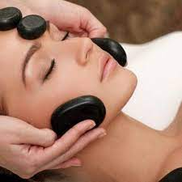
5-يتجاوز علاج الحجارة الساخنة التجربة الطبيعية التدليك المثالي ويدخل ابعاد أعمق من الاسترخاء .
6-تعزيز وظائف جهاز المناعة حيث تبين التأثيرات الإيجابية لمساجد الحجر
الساخن على القلب والأوعية الدموية، والجهاز الليمفاوي ، وجلد الوجه، والجهاز العضلي الهيكلي، وجهار الغدد الصماء والجهاز العصبي، والجهاز الهضمي
7- كما أن الدمج بين الحجارة البازلتية الساخنة وحجارة الرخام الباردة يحسن من الدورة الدموية ويسرع من التعافي من الإصابات وامراض السرطان .

Slide 11
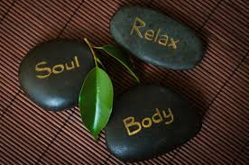
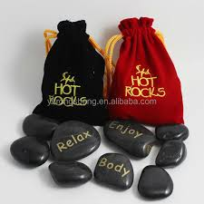
شكرا لكم عزيزاتي

